Slide 1
O‘zbek tili
6-sinf
Mavzu: Bilim - xazina
(Belgilash va jamlash olmoshlari, ularning egalik va kelishik qo‘shimchalari bilan qo‘llanishi)

Slide 2
O‘tgan darsda berilgan topshiriqni tekshiramiz
Shaxs otlariga misollar yozing.
Oshpaz
Soatsoz
San’atkor
Quruvchi
Bog‘bon
Darvozabon

Slide 3
Bilim - xazina
Vatan iqbol kutar
Menda, senda, bizda – har bir o‘g‘il - qizda,
Yagonadir Vatan, asra uni har bir dam.
Mendan, sendan, bizdan – barcha o‘g‘il - qizdan,
Vatan iqbol kutar, bizga imkon tutar.
Kavsar Turdiyeva

Slide 4
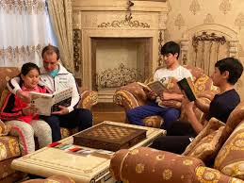
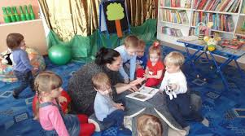
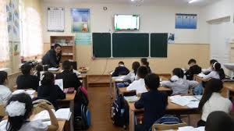
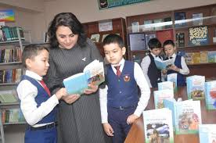
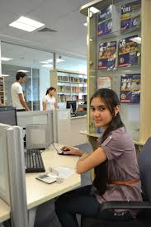
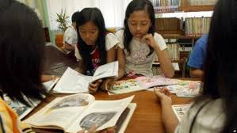
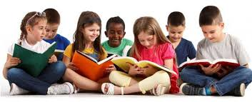
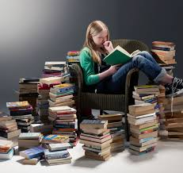
Bilim o‘rganamiz
Oila davrasida
Maktabgacha ta’lim muassasasida
Maktabda
Kutubxonada
Elektron kutubxonada
To‘garaklarda
Do‘stlar davrasida
Mustaqil

Slide 5
Bilib oling!
Belgilash olmoshlari so‘roq olmoshlariga har so‘zini qo‘shib hosil qilinadi.
Masalan: har kim
har narsa
har qancha
har qaysi

Slide 6
1 - mashq
Berilgan gaplar tarkibidagi belgilash olmoshlarini ajrating va yasalishini tushuntiring.
1. Har kim bilim olish huquqiga ega.
2. Har bir tumanda ma’rifat markazlari barpo etilmoqda.
3. Yutuqlarimiz haqida har qancha gapirsak oz.
4. Bu o‘lkada har narsa bordir, ko‘rmaganlar doim xumordir.
5. Har bir ishni mas’uliyat bilan bajarish kerak.

Slide 7
Topshiriqni tekshiramiz
har kim
har qancha
Belgilash olmoshlari
har narsa
har bir

Slide 8
2 - mashq
Nuqtalar o‘rniga belgilash olmoshlaridan mosini qo‘yib, gaplarni to‘ldiring.
……… kishining orzusi bo‘ladi.
……. yozuvchining o‘ziga xos uslubi bor.
…….. ekkanini o‘radi.
4. Bilimdon, harakatchan o‘quvchilarni …… maqtasa arziydi.
5. ……….. qiyinchilikdan so‘ng rohat bor.
6. …… mahallada bolalar uchun sport maydonchalari qurilgan.
Har bir
Har bir
Har kim
har qancha
Har qanday
Har qaysi

Slide 9
Bilim olishning asosiy manbayi nima?

Slide 10
Adabiy o‘qish
Kuch bilimda
Kitob barcha bilimlar manbayi. Bilim esa barcha sirlarni ochuvchi kalitdir. Mamlakat ishiga yordami eng ko‘p tegadigan kishilar, avvalo, bilimli va donishmand kishilardir. Bilim insonlarni hamisha yaxshilik qilishga yo‘llaydi. Jahonda bilimdan kuchli narsa yo‘q. Bilimdon insonlar hamisha elda aziz bo‘lganlar va hurmat qozonib kelganlar.

Slide 11
2- topshiriq
“Kuch – bilimda” matnidan foydalanib, birinchi ustundagi gaplarga ikkinchi ustundagi mos so‘zlarni qo‘yib, gaplarni davom ettiring.
Jahonda eng ulug‘, eng kuchli narsa …….. .
Bilim insonlarni ……… yo‘llaydi.
…….. mamlakat ishiga yordami ko‘p tegadigan kishilardir.
Bilimli, dono va shijoatli insonlar …… katta hissa qo‘shishgan.
yaxshilik qilishga
bilim
Vatan ravnaqiga
bilimli va donishmand

Slide 12
Topshiriqni tekshiramiz
1. Jahonda eng ulug‘ va eng kuchli narsa - bilim.
2. Bilim insonlarni yaxshilik qilishga yo‘llaydi.
3. Bilimli va donishmand kishilar mamlakat ishiga yordami ko‘p tegadigan kishilardir.
4. Bilimli, dono va shijoatli insonlar Vatan ravnaqiga katta hissa qo‘shishgan.

Slide 13
Lug‘at
Aql-idrok - ум-разум
Yo‘llamoq - направлять
Insoniyat - человечество

Slide 14
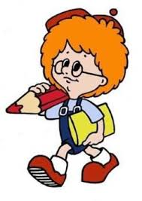
Mustaqil bajarish uchun topshiriq
Har kim, har qaysi, har qachon, har qancha belgilash olmoshlari ishtirokida gaplar tuzing.

